Slide 1



Desarróllate Profesionalmente en ambientes retadores
Facultad de Ingeniería
Centro de Investigación y Desarrollo de Ingeniería
Estrategias para estudiar y aprender desde casa
María Isabel López Echeverría
Centro de Investigación y Desarrollo de Ingeniería
Universidad Católica Andrés Bello

Slide 2


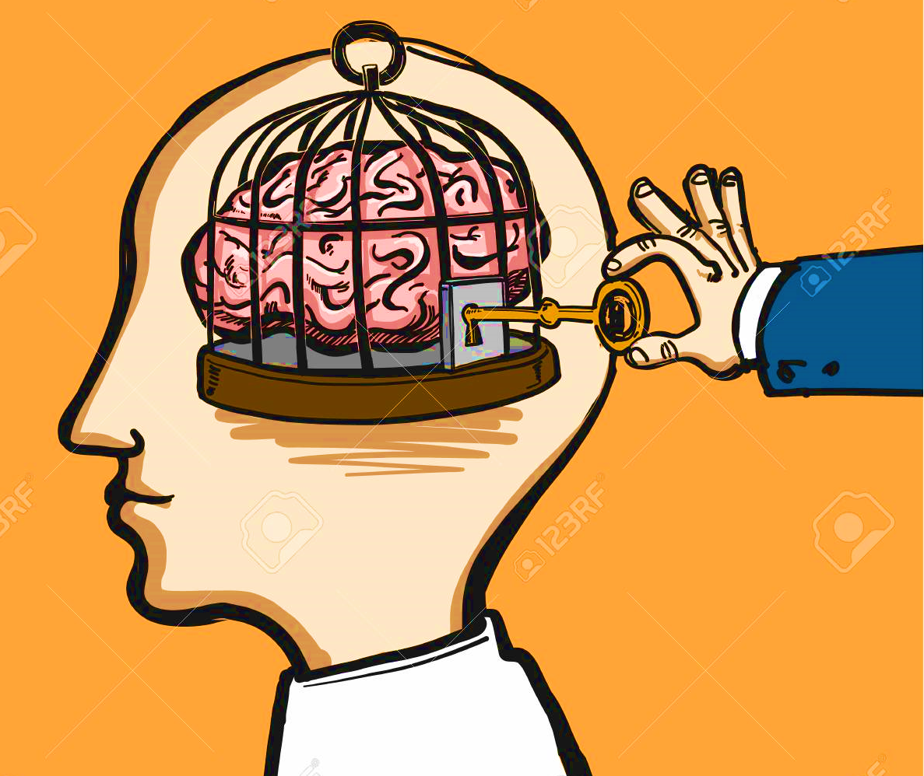


Vamos a Aprender en Casa
Ayuda a tu cerebro… No es una caja aislada!!!
https://www.elmercuriodigital.net/2019/04/cuando-la-neurociencia-y-la-ia.html

Slide 3

Tips para aprender: Qué dice la neurociencia?
Hoy en día se sabe qué sucede en el cerebro cuando aprendemos y cómo lo podemos ayudar... acá les dejo unas sugerencias sencillas que nos ayudan a aprender en casa.
Adaptado de Ignacio Morgado: Aprender, recordar y olvidar: Claves cerebrales de la memoria y la educación (Barcelona: Ariel, 2014)
Notes:
https://educrea.cl/neurociencias-y-su-importancia-en-contextos-de-aprendizaje/

Slide 4
Tips para aprender: Qué dice la neurociencia?
Practica regularmente deportes o realiza actividades físicas
Evita el exceso de grasas en la alimentación
Duerme lo necesario con regularidad
Lo puedes hacer en casa
Perjudica a la formación de la memoria de trabajo que es la que ayuda a razonar y a comprender.
Las neuronas que se activan para registrar la información cuando aprendemos se activan también cuando dormimos.
30 minutos diarios son suficientes
Deportes, gimnasia, baile
Hay buenas rutinas por Internet
Si no puedes dormir 8 horas, toma una siesta corta (20 min)
Favorece la integración de la nueva información aprendida en lo que ya sabes (esquemas de conocimiento ya existentes)
Para hacer relaciones y consolidar conocimientos...
Notes:
https://www.mimedio.org/channel/43/post/lo-bueno-de-bailar

Slide 5
Tips para aprender: Qué dice la neurociencia?
Un poco de estrés no es malo, por eso mantente activo y alerta
Guía el aprendizaje con preguntas:
Practica, usa frecuentemente "la memoria de trabajo"
Ello facilita el aprendizaje y la memoria actuando directa o indirectamente sobre los circuitos neuronales del cerebro......pero no te angusties ni te desesperes…paciencia activa!!!!!
Es un modo de aprender a buscar la respuesta o una solución.
La usamos para pensar, analizar, planificar, tomar decisiones.
Permite fortalecer el aprendizaje activo y ganar autonomía para aprender
Con ella retenemos en la mente, por ejemplo, las posibles jugadas a realizar en un determinado deporte, las diferentes opciones para tomar una decisión...
Favorece la capacidad de razonar y resolver problemas nuevos

Slide 6
Tips para aprender: Qué dice la neurociencia?
Practica frecuentemente sobre lo aprendido pregunta, indaga, discute sobre lo recién aprendido. Repasa lo visto y practica el mismo día….
Lee, lee, lee... Leer es uno de los mejores ejercicios posibles para mantener en forma el cerebro !!!!
Realiza evaluaciones orales comprensivas pregunta y responde individualmente y en grupo….eso promueve un tipo de estudio más basado en la comprensión de los materiales y la información que en su simple memorización
Practica otra lengua: lee, escribe, habla, piensa en otra lengua... ello promueve una mayor atención selectiva y fortalece el intercambio de diversas formas de expresión. Así se facilita el logro de aprendizajes complejos, no mecanicistas, especialmente los que implican cambios en las reglas de ejecución.

Slide 7
Vamos a Aprender en Casa
Planifica, organiza, participa….!!!
https://www.elmercuriodigital.net/2019/04/cuando-la-neurociencia-y-la-ia.html

Slide 8
Para utilizar y aplicar desde casa
El protagonista mas importante eres tu
Se ha podido observar la importancia de las emociones, la atención y la memoria de trabajo para lograr el aprendizaje
Un virus no podrá detener tu formación
Los estudiantes pueden…
la clave es que quieran!!!!
Identifica, reconoce, aplica tus recursos para aprender. Recursos materiales, tecnológicos y el tiempo disponible
Notes:
https://tec.mx/es/noticias/irapuato/educacion/tendras-que-estudiar-desde-casa-15-tips-para-tus-clases-en-linea

Slide 9
Clases en la casa: PLANIFICA, ORGANIZA
Cultiva actitudes y valores, como por ejemplo, compromiso, perseverancia, responsabilidad y honestidad.
Despierta a la misma hora, desayuna y arréglate como si fueras a clases presenciales, eso ayudará a que tu mente se prepare para concentrarse.
Ordena tu espacio de trabajo, ten a mano todos tus recursos (micrófono, cámara, cuaderno, lápiz o bolígrafo) para que puedas concentrarte en tus clases
Si es posible, para la señal wifi ubícate cerca del router, es preferible que el lugar mantenga los enchufes seguros.
Aléjate de lo que te distraiga!!!.
Notes:
https://tec.mx/es/noticias/irapuato/educacion/tendras-que-estudiar-desde-casa-15-tips-para-tus-clases-en-linea

Slide 10
Para estudiar en casa
Define una rutina de horarios para tus estudios
Desarrolla y cumple con un cronograma de actividades según las demandas académicas
Toma decisiones sobre el ambiente a usar, los contenidos y las tareas a realizar en cada sesión de estudio...eso te va a ayudar a usar mejor tus recursos de aprendizaje...
Toma descansos cortos (10 - 15 minutos) entre clases o cada 2 h de estudio.
Aléjate de lo que te distraiga!!!.
Notes:
https://tec.mx/es/noticias/irapuato/educacion/tendras-que-estudiar-desde-casa-15-tips-para-tus-clases-en-linea

Slide 11
Clases en la casa: Participa
Participa en clase síncrona!!! …
Promueva un ambiente grato, alegre, de buena comunicación y confianza mutua, buenas relaciones docente, aprendiz y aprendizajes favorecen el éxito.
Si tienes dudas, inquietudes, comunícalas!!
Si participas en un grupo de Whatsapp o Telegram utiliza un lenguaje adecuado
No escribas todo en mayúsculas y evita el uso de stickers y emoticones.
Levanta la mano, recuerda que puedes responder y aclarar tus dudas.
Si el profesor lo plantea, conecta con tus compañeros de equipo
Aléjate de lo que te distraiga!!!.
Notes:
https://tec.mx/es/noticias/irapuato/educacion/tendras-que-estudiar-desde-casa-15-tips-para-tus-clases-en-linea

Slide 12
Vamos a Aprender en Casa
Estrategias….!!!
https://www.elmercuriodigital.net/2019/04/cuando-la-neurociencia-y-la-ia.html

Slide 13
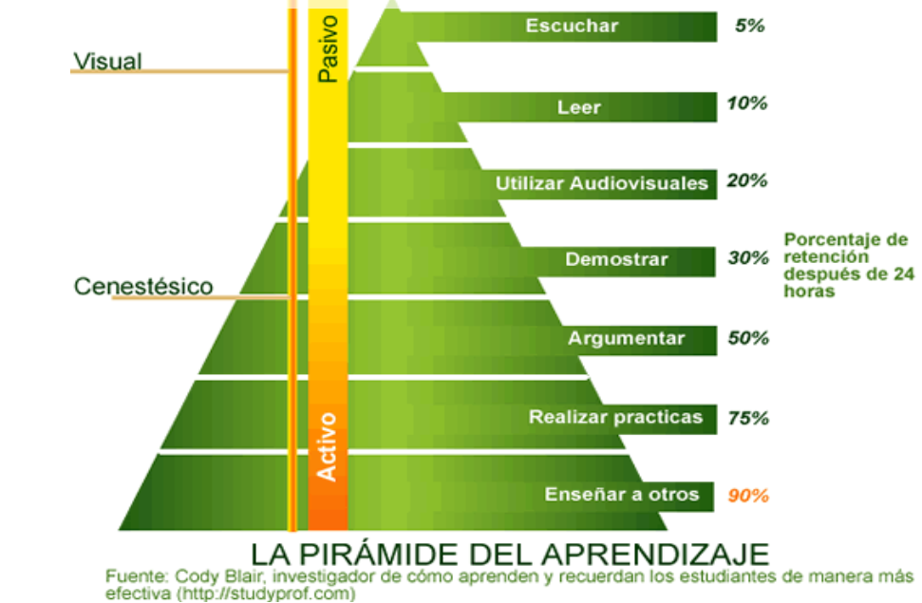
Pirámide del Aprendizaje

Slide 14
Para estudiar en casa
Enfrenta retos alcanzables las actividades que suponen esfuerzo y desafío son más útiles para aprender que aquellas que se realizan sin apenas esfuerzo.
Los éxitos tempranos son motivadores, luego amplia el alcance del reto progresivamente. Es decir, enfrenta paso a paso tareas cada vez mas complejas con base en lo que ya has hecho.
ESCRIBE tus respuestas: eso ayuda a organizar, relacionar, explicar, argumentar, reconocer la lógica de la tarea
Consulta las dudas al profesor en el horario y medio tecnológico destinado para tal fin. Considera que el profesor tiene otras ocupaciones, espera la respuesta con paciencia. Si hay incumplimiento docente, comunícalo respetuosamente
Realiza procesos de autoevaluación (revisa tus tareas, tus fallas y tus aciertos)
Realiza procesos de coevaluación en tareas grupales (revisa tareas, fallas y aciertos con tus compañeros)
Identifica los avances y debilidades en el aprendizaje

Slide 15
Para Comprender la teoría
Comienza por una tarea de lectura como actividad inicial para cada nuevo tema, para ser realizada de manera individual.
Desarrolla una lectura compresiva: subraya ideas principales, escribe palabras clave al final del apartado, formula preguntas no memorísticos.
Identifica el tema y sus características: título, subtítulos, relación entre ellos
Analiza: identifica ideas, clasifica (de qué se tratan). Jerarquiza (cuál o cuales son mas importantes).
Si el texto es cuantitativo (matemáticas, ciencias) establece relaciones entre el texto, las ecuaciones y las graficas,, si fuese el caso.
Realiza una representación gráfica: mapas, esquemas. Si es cuantitativo, incluye las ecuaciones y gráficas.
Realiza un resumen. Si es cuantitativo, incluye las ecuaciones y gráficas.
Relaciona las diferentes secciones del texto
Relaciona con lo que ya sabes
Relaciona con tus áreas de interés académico y con la vida cotidiana.
Notes:
https://tec.mx/es/noticias/irapuato/educacion/tendras-que-estudiar-desde-casa-15-tips-para-tus-clases-en-linea

Slide 16
Para resolver problemas
Interpreta el enunciado con tus propias palabras, analiza: cuáles son los datos? qué preguntan? cómo se relacionan los datos con la pregunta?,. Planifica: qué debo hacer? si es posible: prevé la respuesta
Analiza: identifica, compara, clasifica, jerarquiza, organiza.... con relación al enunciado, datos, procedimiento, respuesta, conclusiones
Calcula con razonamiento: revisa las dimensiones y unidades, "traduce" lo que expresa un gráfico, una ecuación, una tabla, dilo con tus propias palabras...
Evalúa los resultados parciales y finales del ejercicio; son lógicos? por que? explícalo por escrito usando la teoría!!
Discute las razones de tu procedimiento, la lógica de tus cálculos y resultados. explícalo por escrito usando la teoría!!
Comparte con tus compañeros en tareas grupales... argumenten... escriban...usen siempre la teoría
Consulten sus dudas a tiempo!!!!!...
Notes:
https://tec.mx/es/noticias/irapuato/educacion/tendras-que-estudiar-desde-casa-15-tips-para-tus-clases-en-linea

Slide 17
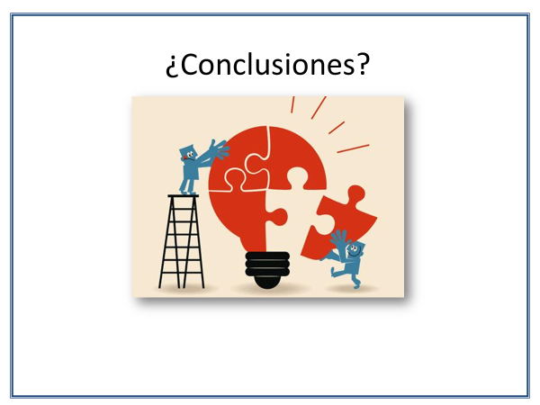

Slide 18
Aprende
Descansa
Consume alimentos sin mucha grasa
Realiza ejercicios fisicos
Practica la memoria de trabajo
Formula y responde preguntas
Practica Repasa el mismo dia
Lee
lee lee
Si puedes, estudia o usa otro idioma
Mantente atento a la tarea
Responde preguntas orales

Slide 19
Estrategias de Aprendizaje
Elabora: Conecta lo nuevo con lo que ya conoce
Construye representaciones del material imaginarias o verbales
Organiza
Comprende, aprende, evoca
Estructura el material
Identifica relaciones jerárquicas
Autoevalúa
Coevalúa
Ensaya: adquiere la
información
Aprendizaje inicial
Identifica clasifica
Jerarquiza
En el marco de estrategias
de Resolución de problemas,
Estudio y de Apoyo

Slide 20
Facultad de Ingeniería
Centro de Investigación y Desarrollo de Ingeniería
Hoy quiero apoyarlos para que logren aprendizajes de calidad con gran satisfacción.
Estudiar con calidad es mejor que estudiar en cantidad!!!
Una pedagogía adecuada tiende a igualar el rendimiento de los estudiantes asumen su rol y realizan sus tareas, logrando -con ello- un gran beneficio de su proceso formativo.
Notes:
https://tec.mx/es/noticias/irapuato/educacion/tendras-que-estudiar-desde-casa-15-tips-para-tus-clases-en-linea

Slide 21
Facultad de Ingeniería
Centro de Investigación y Desarrollo de Ingeniería
Estrategias para estudiar y aprender desde casa
María Isabel López Echeverría
Centro de Investigación y Desarrollo de Ingeniería
Universidad Católica Andrés Bello
MUCHAS GRACIAS
Notes:
https://tec.mx/es/noticias/irapuato/educacion/tendras-que-estudiar-desde-casa-15-tips-para-tus-clases-en-linea

